Slide 1

SVO: Política atual, carreira do patologista e interface acadêmica
Luiz Fernando Ferraz da Silva
FMUSP e SVOC-USP – Universidade de São Paulo - SP

Slide 2
Declaração de Conflito de Interesse
Dr. Luiz Fernando Ferraz da Silva afirma não ter conflito
de interesse financeiro ou de outra natureza a declarar
RDC Nº 96/08 da ANVISA

Slide 3
Aspectos Gerais
O SVO como ferramenta de Saúde Pública e Vigilância
Políticas para Investigação de Causas de Óbito
Carreira do patologista no SVO – Potenciais e Riscos
Interface acadêmicas dos SVOs

Slide 4
Políticas para os SVOs no Brasil
SVOs são parte da política de Vigilância ➔ Vigilância do Óbito
Objetivo: Aperfeiçoar a Informação de Mortalidade
Organização dos SVOs
Rede Nacional de Serviços de Verificação de Óbito
Outros SVOs

Slide 5
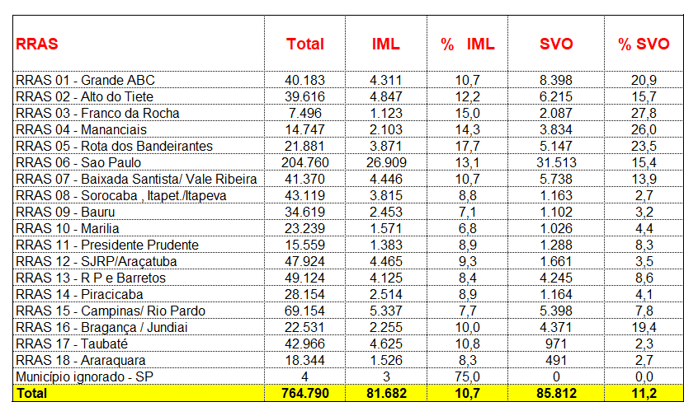
SVO como Ferramenta de Saúde Pública
Fonte: SIM/CIVS/CCD, base de 04/04/2024

Slide 6
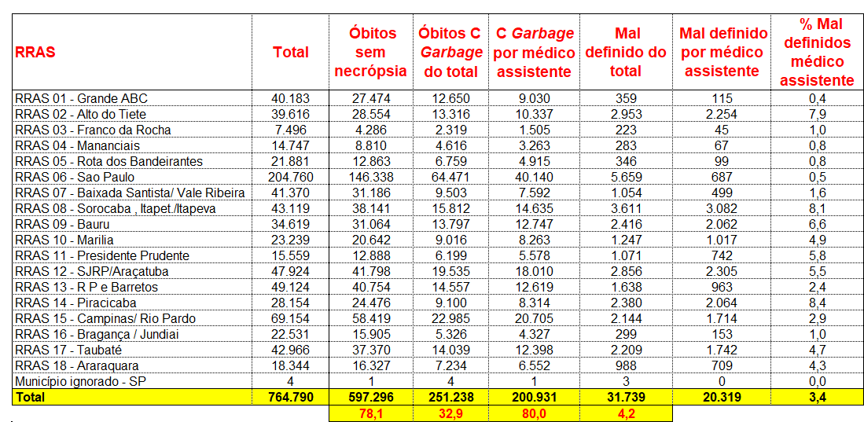
SVO como Ferramenta de Saúde Pública
Meta de Causa Definida
95%
Realizado
96,6%
Fonte: SIM/CIVS/CCD, base de 04/04/2024

Slide 7
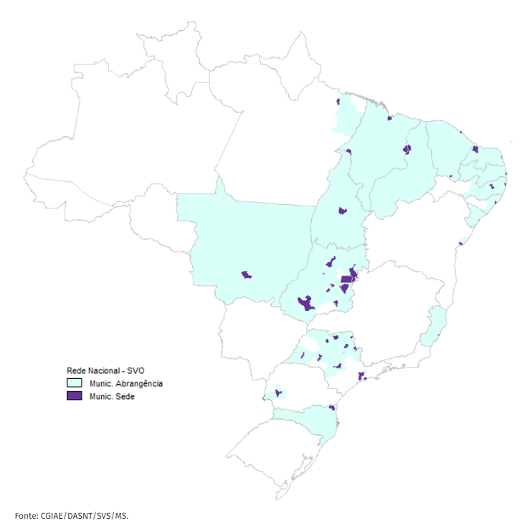
A RNSVO
Estabelecida de 2006
43 Serviços de Verificação de Óbitos Habilitados em 5 regiões
12 Serviços de Verificação de Óbitos no Estado de São Paulo
  13 Serviços de Verificação de Óbitos não vinculados

Slide 8
A RNSVO
Os SVOs da Rede são heterogêneos
Serviços completos – Macroscopia / Microscopia / Técnicas Adicionais
Serviços combinados – Macroscopia no SVO e Microscopia em laboratórios parceiros em diferentes níveis
  Microscopia
  Identificação de agentes
  Análises Moleculares

Slide 9
Financiamento dos SVOs
Recursos da RNSVO → Máximo de R$ 55.000,00 conforme porte – Atual Portaria 48/2015
I – 250.000 a 500.000 habitantes → R$ 35.000,00
II – 500.000 a 1.000.000 habitantes → R$ 40.000,00
III – 1.000.000 a 3.000.000 habitantes → R$ 45.000,00
IV – 3.000.000 a 5.000.000 habitantes → R$ 50.000,00
V – > 5.000.000 → R$ 55.000,00
Fonte: Min. Da Saúde – GM/MS Port. 6 de 28/9/2017

Slide 10
Financiamento dos SVOs
Recursos adicionais - SVS
Portaria 3717/2020 – Recursos para Equipamentos – Até R$ 6.000.000,00
Portaria 2625/2020 – Recursos para Custeio – Até R$ 3.000.000,00
Portaria 2342/2023 – Recursos para Custeio – Até R$ 1.675.000,00
Fonte: Min. Da Saúde – 2024

Slide 11
Desafios – Financiamento
Desafios do Financiamento
Previsibilidade / Sustentabilidade
Distribuição por porte do município sede
Alternativas
Otimização de financiamento contínuo
Vinculado à produtividade ou porte assistencial / volume
Portaria 2625/2020 – Recursos para Custeio – Até R$ 3.000.000,00
Portaria 2342/2023 – Recursos para Custeio – Até R$ 1.675.000,00

Slide 12
Desafios - Abrangência
Como cobrir um país tão amplo e com tantas particularidades territoriais?
Integração SVO / IML
Abertura e credenciamento de mais serviços
Utilização de Múltiplas Estratégias de Autópsia / Investigação de Causa de Morte não Definida
  Autópsia Convencional
  Autópsia Minimamente Invasiva
  Autópsia Verbal

Slide 13
Desafios - Padronização
Como garantir melhoria efetiva da informação de mortalidade
Protocolos de Registro
Protocolos Técnicos
Controle de qualidade profissional – Técnicos e Patologistas

Slide 14
Carreira de Patologista no SVO
É realmente necessário que as autópsias feitas no SVO sejam feitas por patologistas?

Slide 15
Carreira de Patologista no SVO
Por que é tão difícil conseguir patologistas nos SVOs?

Slide 16
Carreira de Patologista no SVO
Número total de patologistas
Demandas do mercado – Autópsia versus Patologia Cirúrgica
Valorização da autópsia no ensino de patologia – Graduação e na Residência Médica
Remuneração e perspectivas!

Slide 17
Carreira de Patologista no SVO
Remuneração e Perspectivas
Concurso USP / CLT → 24 horas – R$ 10.742,56 até R$ 18.235,43
Concurso FFM / CLT → 24 horas – R$ 6.432,00
Os desafios potenciais de uma carreira de estado

Slide 18
Carreira de Patologista no SVO
Os riscos da ausência
Abertura para outros profissionais
Perda de qualidade da informação de mortalidade
Isso pode ser revertido?

Slide 19
Carreira de Patologista no SVO
Potenciais
Incorporação Tecnológica
Possibilidades de interface da patologia de autópsia com a patologia cirúrgica
Melhorias de remuneração e qualidade de trabalho
Interface acadêmica / Perspectivas

Slide 20
Interface Acadêmica dos SVOs
No objetivo principal
Desenvolvimento de estratégias acadêmicas de vigilância
Desenvolvimento de pesquisas acadêmicas associadas aos mecanismos de doenças em vigilância
Validação de novas ferramentas e estratégias de autópsia

Slide 21
Interface Acadêmica dos SVOs
Como objetivos secundários (ao nativo do SVO)
Treinamento de médicos patologistas
Treinamento de médicos de outras especialidades cirúrgicas
Estratégias de formação continuada – CADLABs
Implantação de novas tecnologias e ferramentas

Slide 22
Interface Acadêmica dos SVOs
A interface não precisa ser incorporação!
SVOs sob gestão direta acadêmica – USP e alguns outros serviços de hospitais acadêmicos
Convênios com instituições de ensino
  Instituições totalmente independentes
  Instituições com interface comum

Slide 23
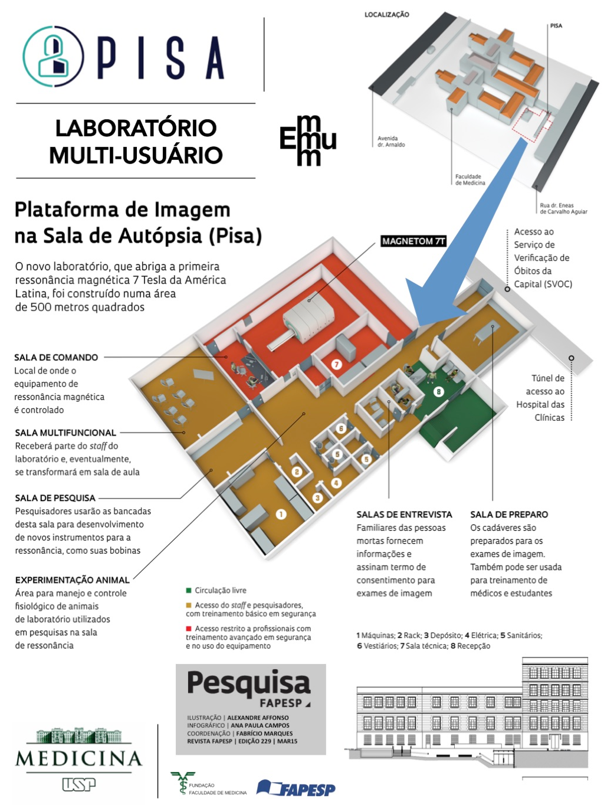
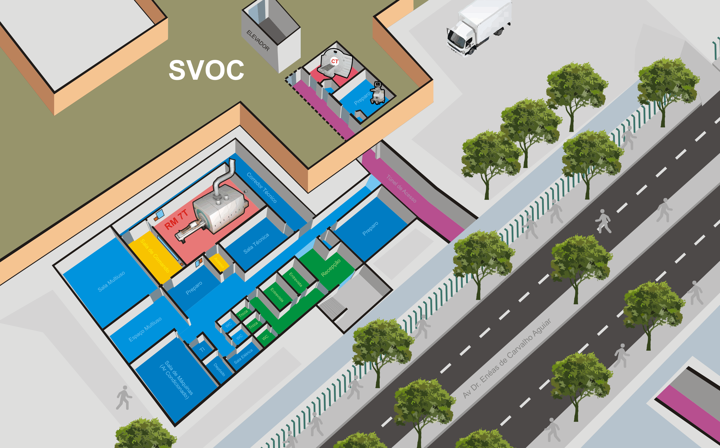
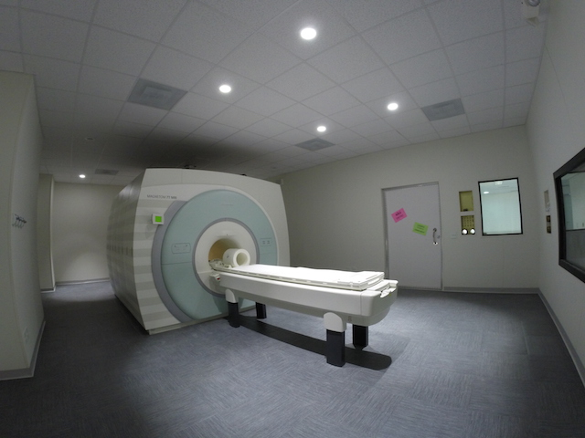
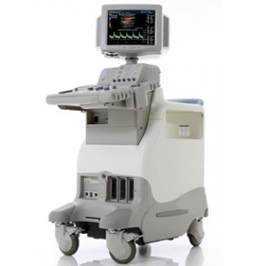
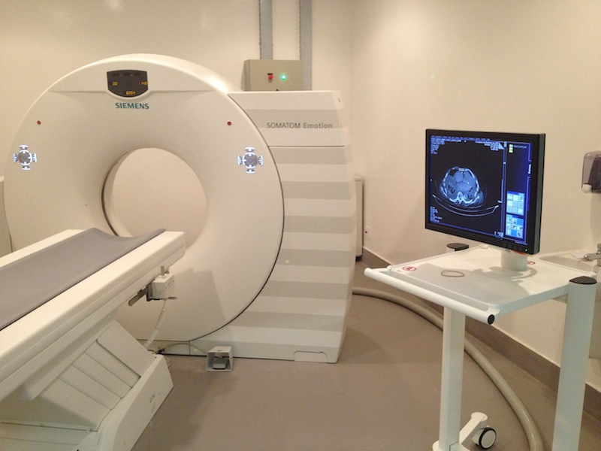
Interface Acadêmica dos SVOs
Incorporação Tecnológica
PISA
Plataforma de Imagem na Sala de Autópsia
Laboratório
Multiusuário
S
P
E
V
SUSTENTABILIDADE
PESQUISA
ENSINO
VIRTÓPSIA

Slide 24
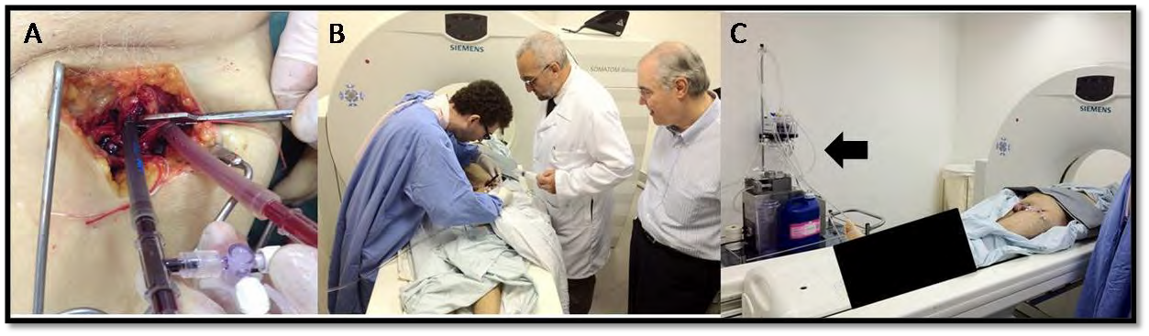
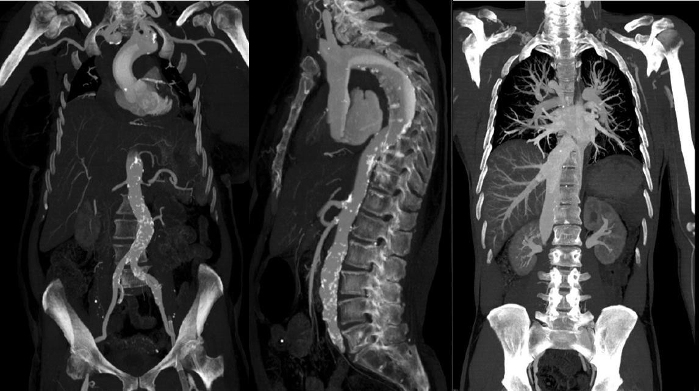
Interface Acadêmica dos SVOs
Incorporação Tecnológica

Slide 25
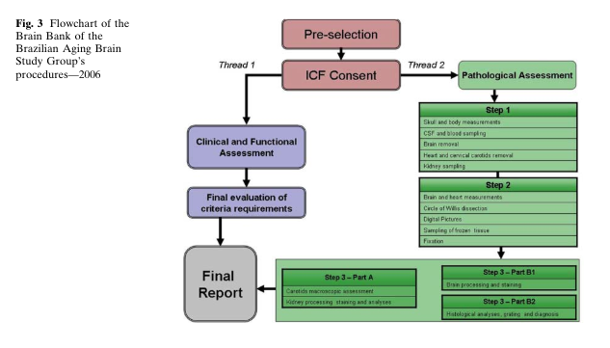

Interface Acadêmica dos SVOs
Incorporação Biológica

Slide 26
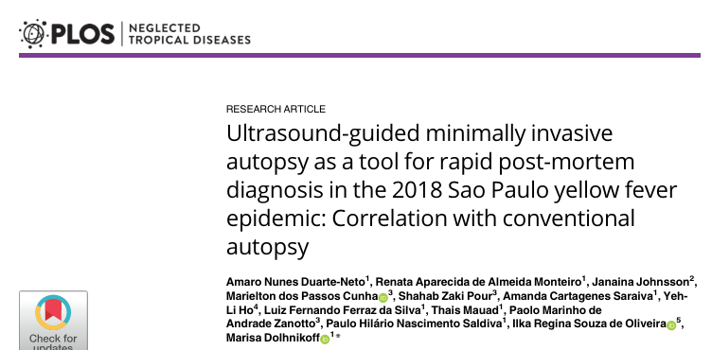
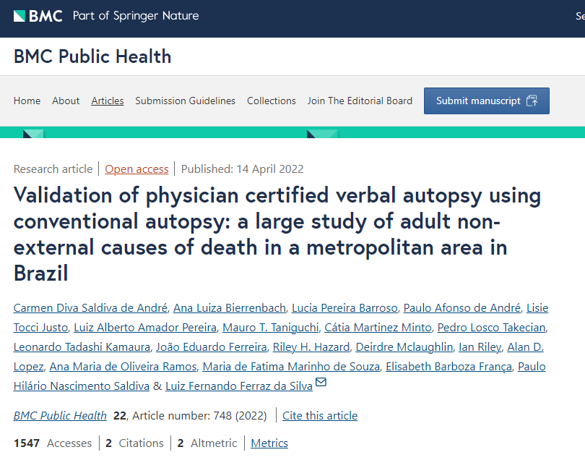
Interface Acadêmica dos SVOs
Estudos de Validação

Slide 27
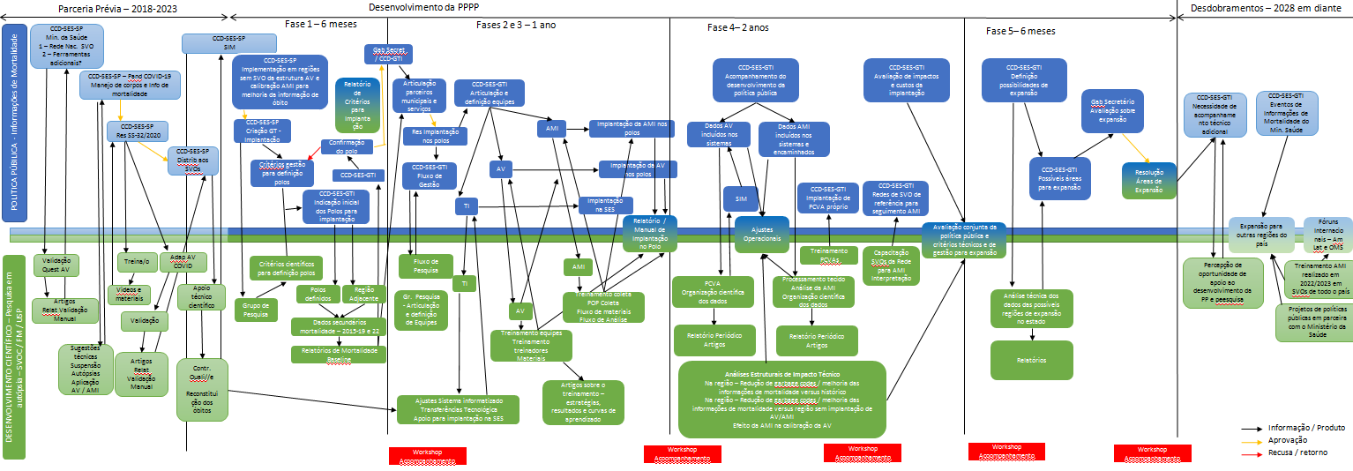
Interface Acadêmica dos SVOs
Desenvolvimento de Políticas Públicas
Implantação de AV e AMI em 4 centros sem acesso a SVO no Estado de São Paulo
SES-SP / USP / FAPESP – Chamada PPPP

Slide 28
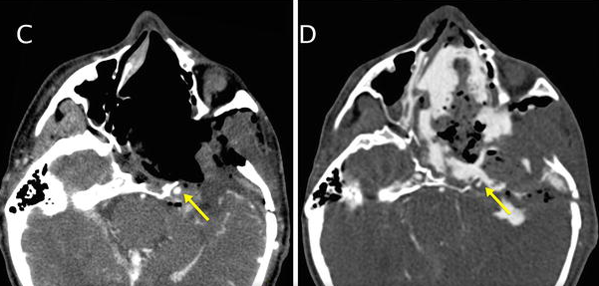
Interface Acadêmica dos SVOs
Avaliação de Causas de Morte
1 - Do Nascimento F, et al. Forensic Sci Med Pathol. 2015 Sep;11(3):427-31

Slide 29
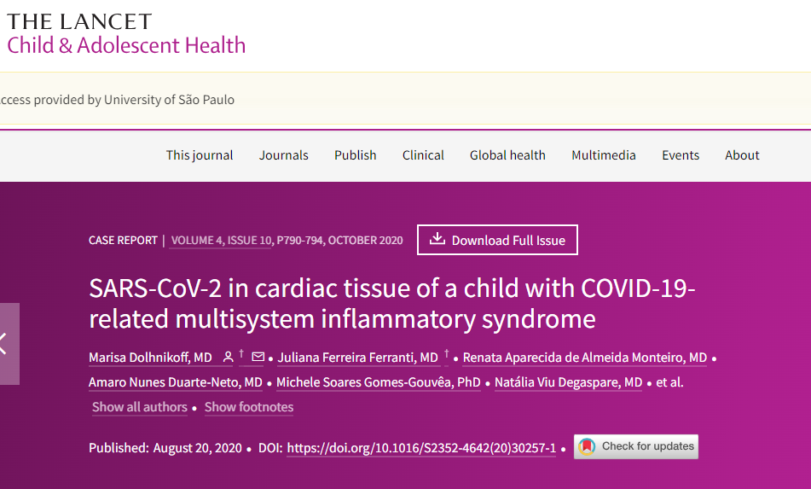
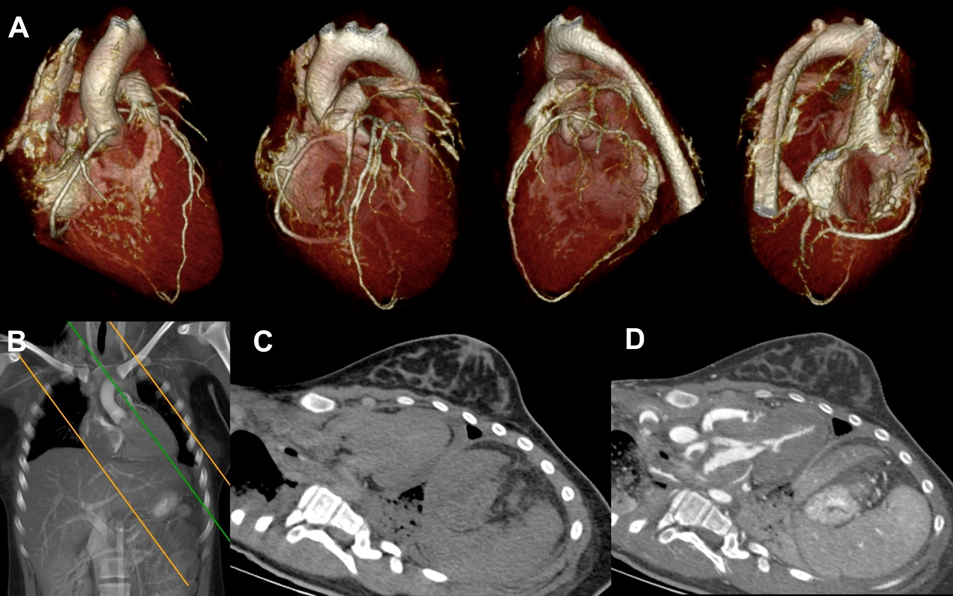
Interface Acadêmica dos SVOs
Estudos de Fisiopatologia de Doenças

Slide 30
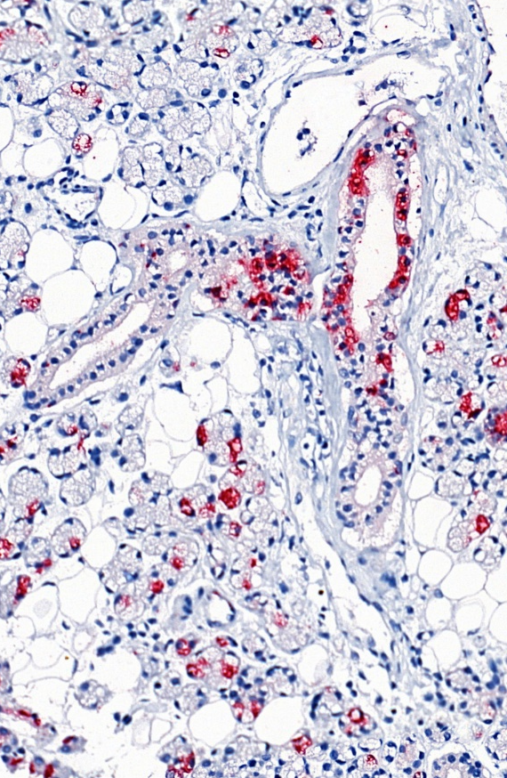
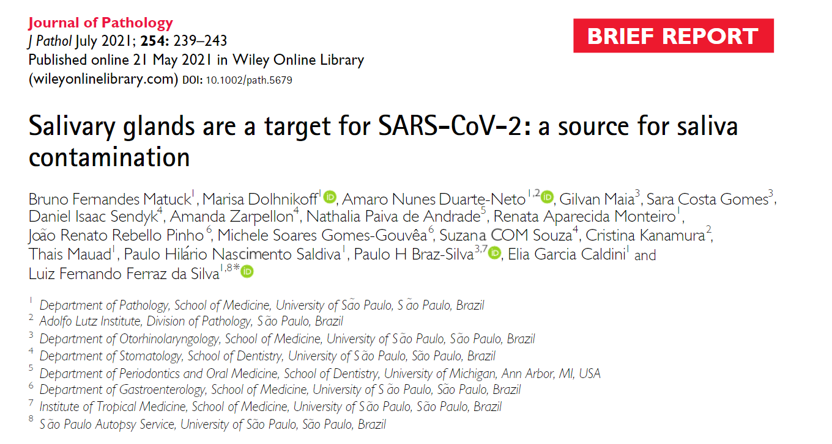
Interface Acadêmica dos SVOs
Estudos com Técnicas Avançadas
*
G

Slide 31
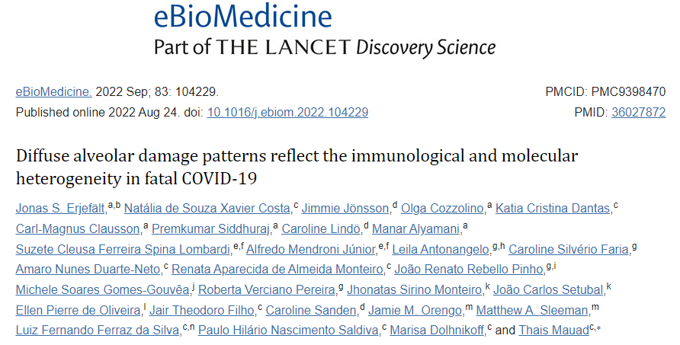
Interface Acadêmica dos SVOs
Estudos com Técnicas Avançadas

Slide 32
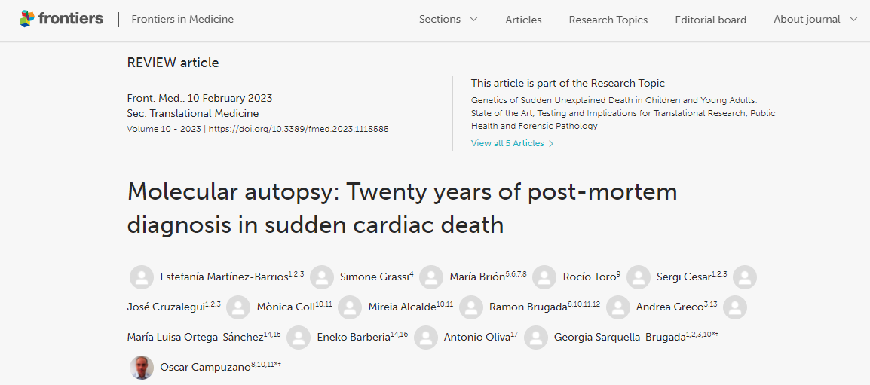
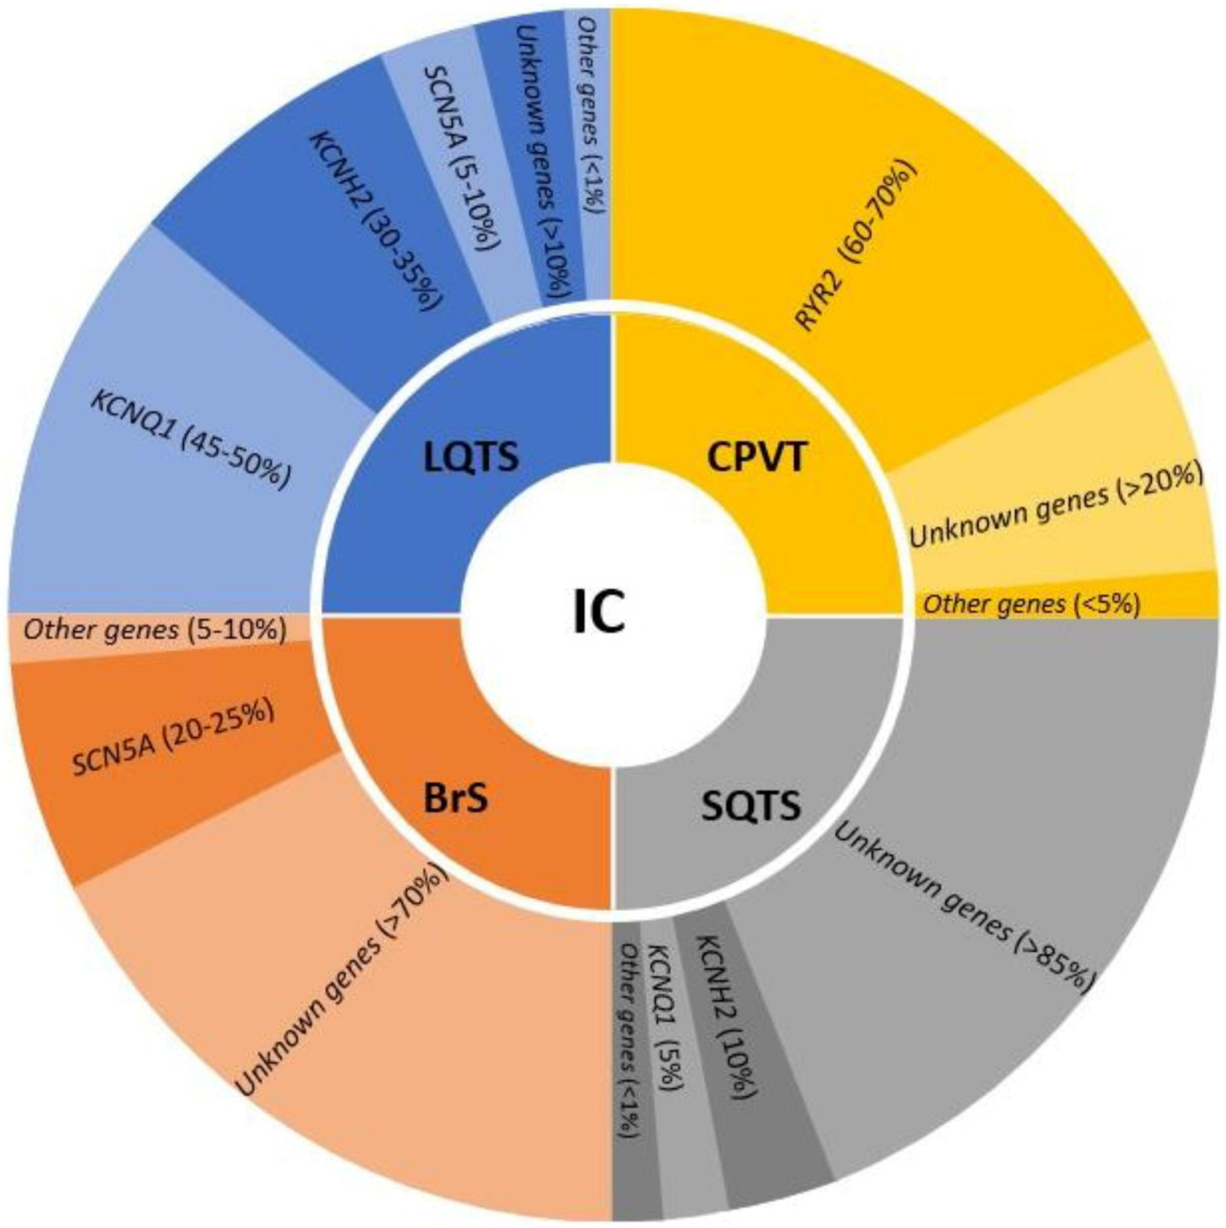
Interface Acadêmica dos SVOs
Estudos com Técnicas Avançadas

Slide 33
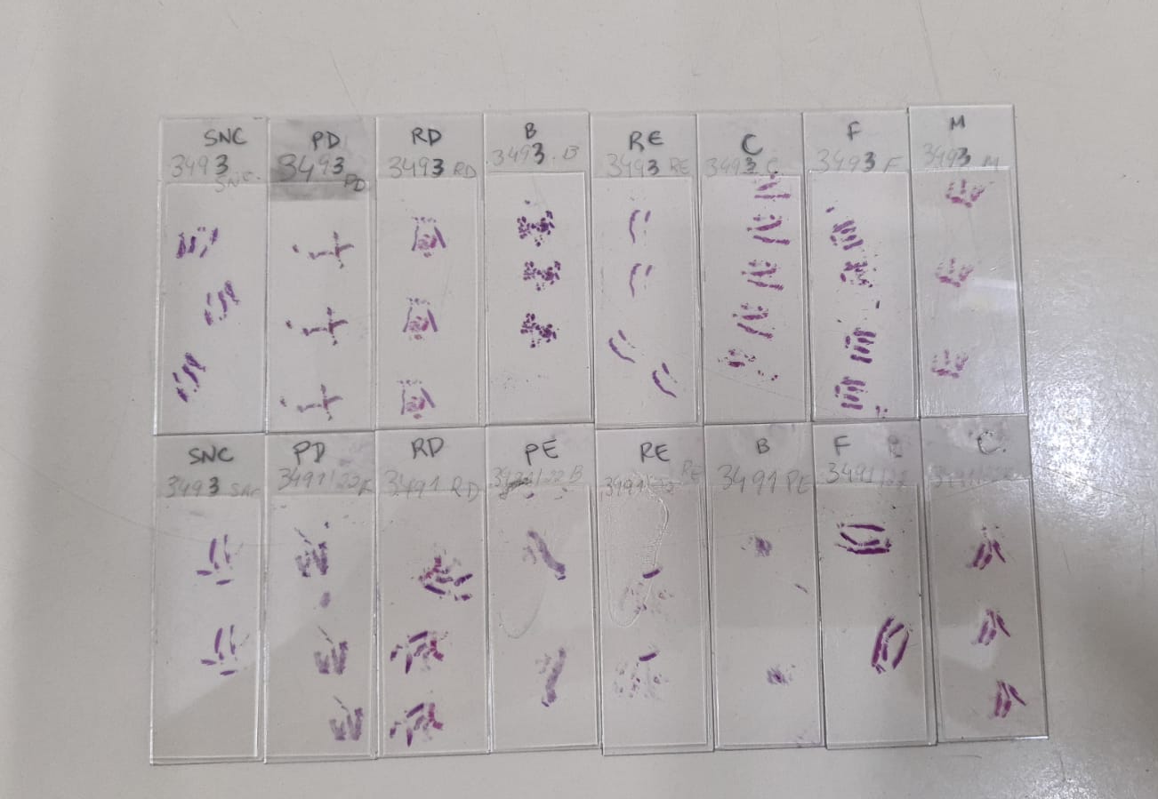
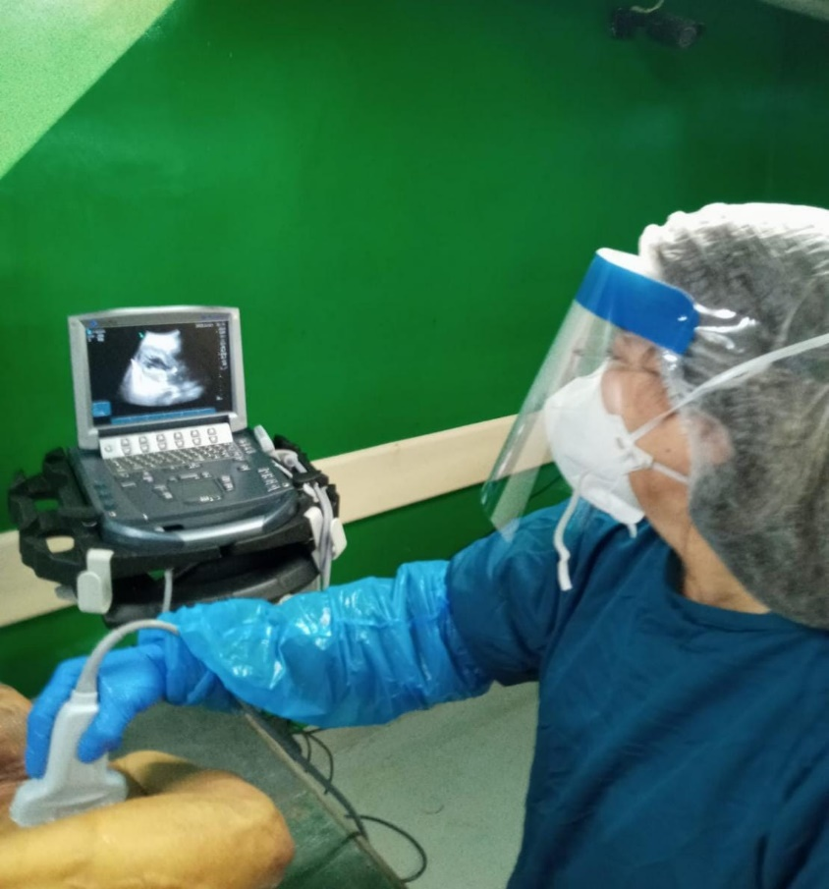
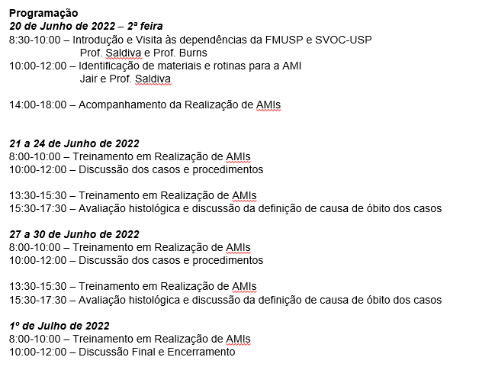
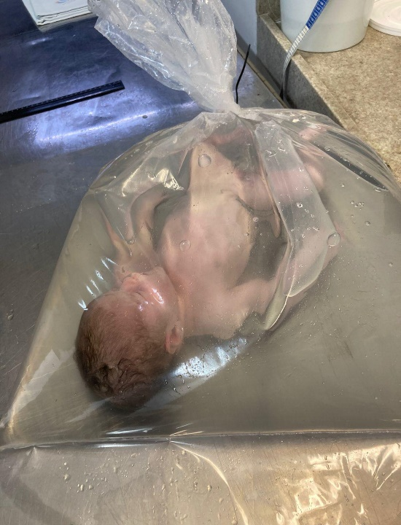
Interface Acadêmica dos SVOs
Treinamento e Capacitação
Indicador | Início do treinamento (D2) | Fim do treinamento (D10)
Índice de acerto global | 40% | 85%
Índice de acerto – pulmões | 52% | 98%
Índice de acerto – coração | 21% | 72%
Índice de acerto – fígado | 61% | 97%
Índice de acerto – rim | 31% | 72%
Índice de acerto – baço | 18% | 68%

Slide 34
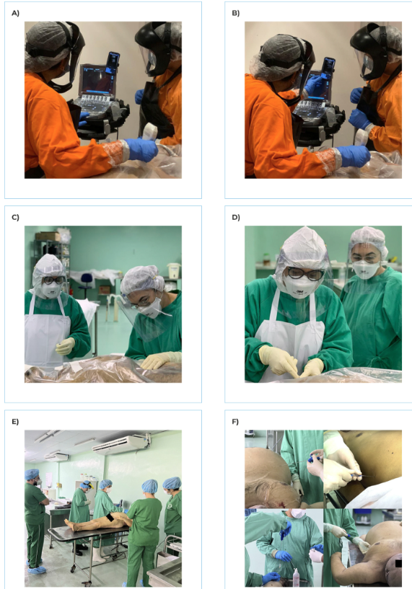
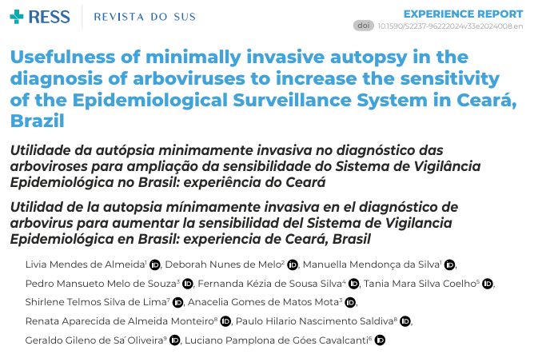
Interface Acadêmica dos SVOs
Treinamento e Capacitação

Slide 35
Interface Acadêmica dos SVOs
Ensino de Graduação
Ensino de Patologia, mas também:
Ensino de Anatomia
Integração com áreas afins – p. ex. Radiologia, Patologia Clínica, Semiologia

Slide 36
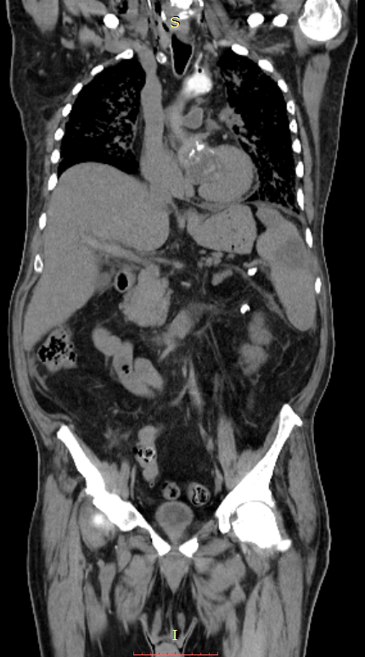
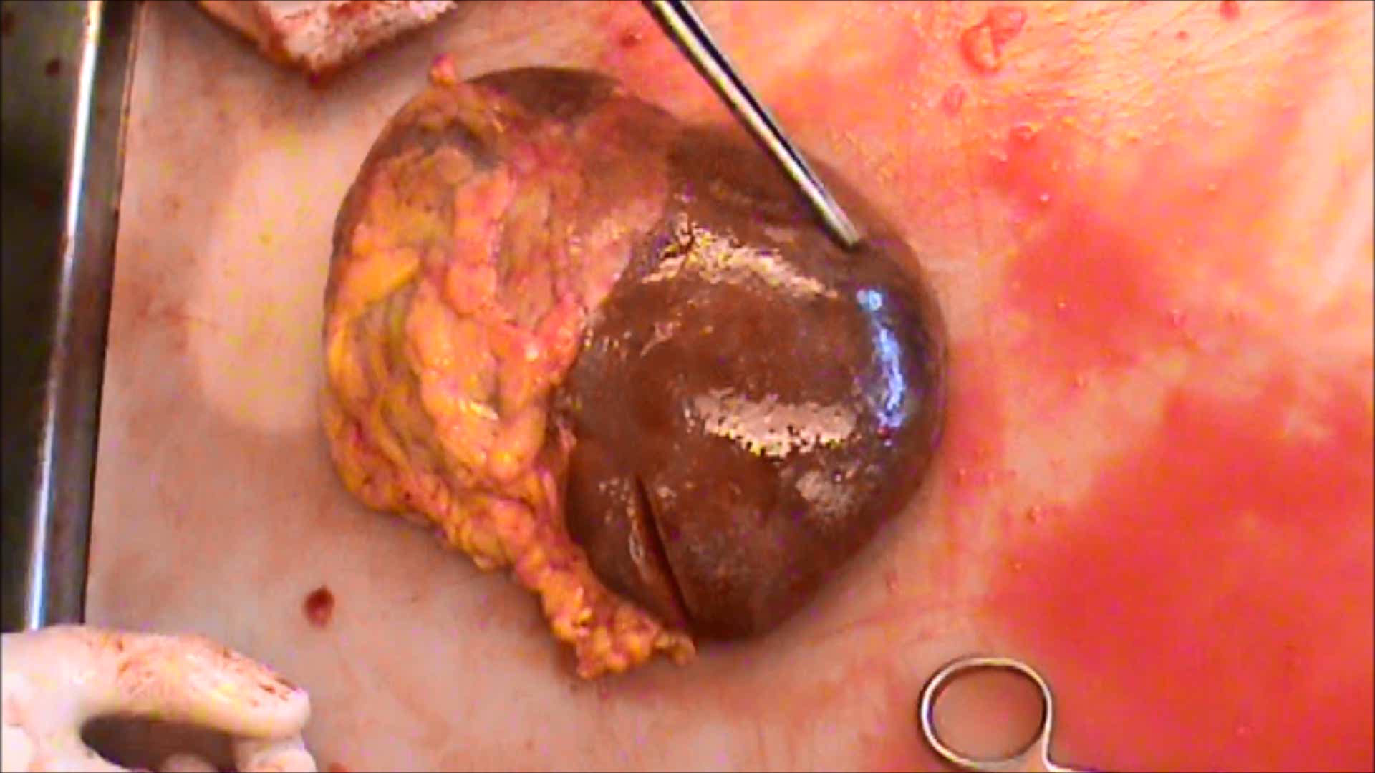
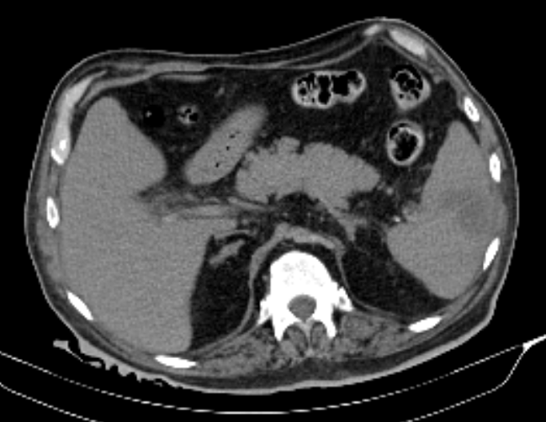
Interface Acadêmica dos SVOs
Ensino de Graduação

Slide 37
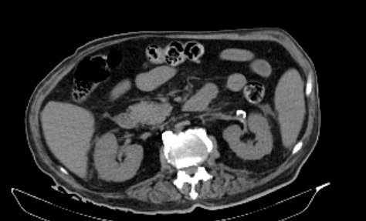
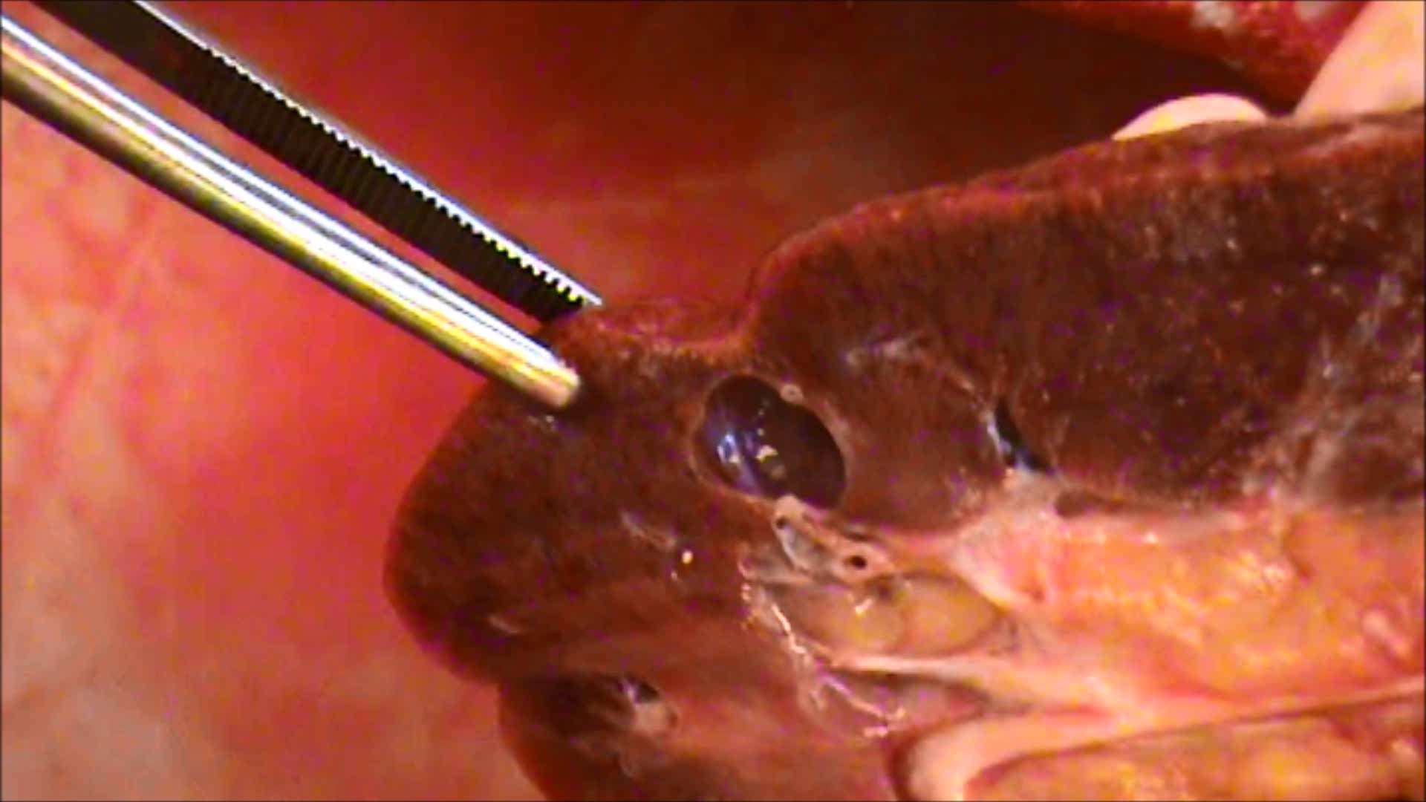
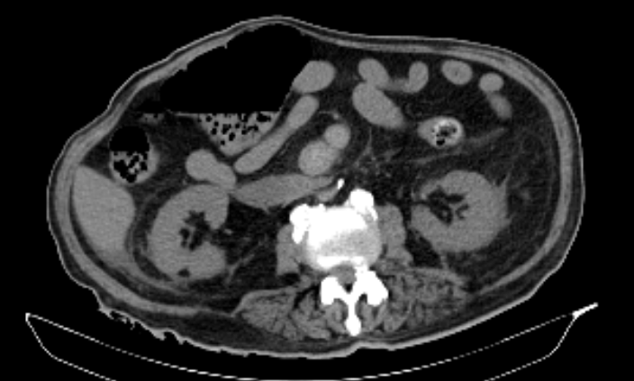
Interface Acadêmica dos SVOs

Slide 38
Perspectivas e Desafios
Garantir adequada estruturação e interação entre os serviços
Ampliação do uso de outras técnicas de autópsia para aumentar a abrangência
Previsibilidade e Sustentabilidade do financiamento dos Serviços
Garantir a formação e atratividade de patologistas interessados em autópsia
Estimular, na medida do possível, integrações acadêmicas

Slide 39
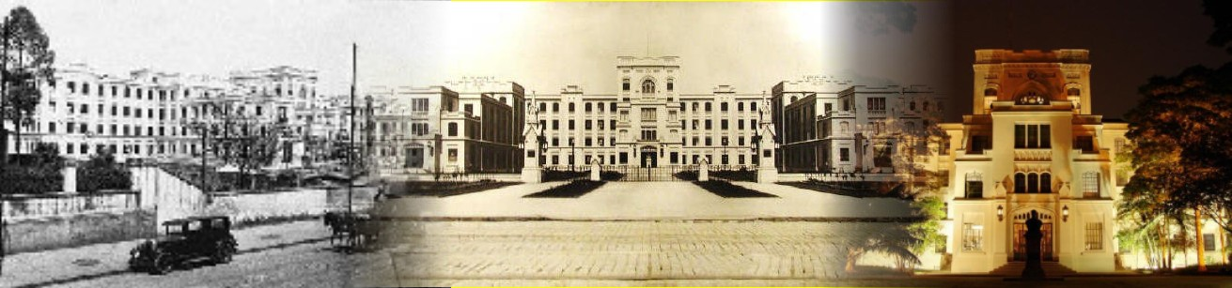
obrigado!

